Slide 1
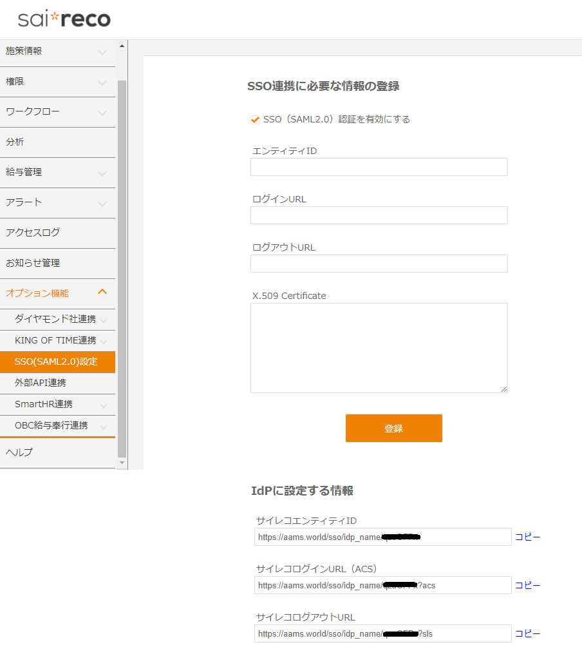
サイレコ上の画面
［オプション機能］－［SSO（SAML2.0）設定］は以下のような画面になります。
SSOのシステム上のコードを入力します。
SSOのシステムに入力するコードです。 （「コピー」を押すとクリップボードにコピーされます。）

Slide 2
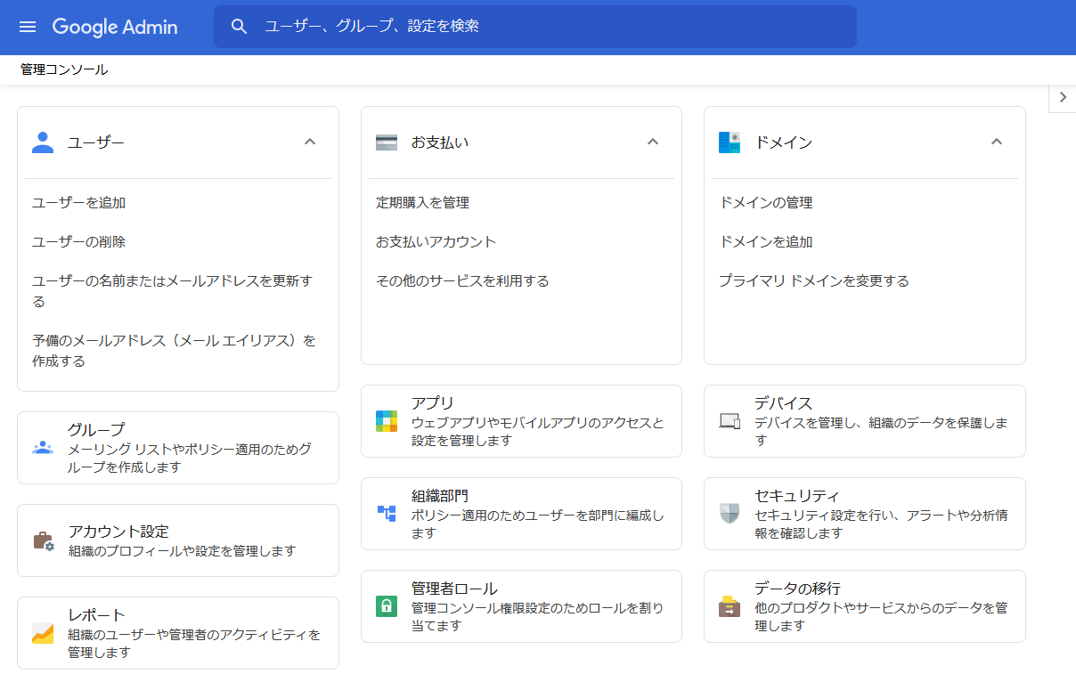
（参考）GoogleWorkspace側の画面
ユーザーに「カスタム属性」を登録する
Google Workspace管理コンソール画面から「ユーザー」を選択します。
「その他」→「カスタム属性を管理します」を選択します。

Slide 3
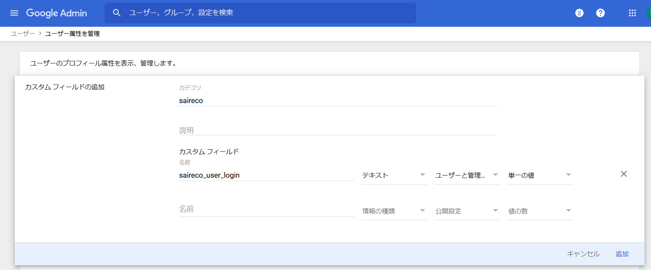
（参考）GoogleWorkspace側の画面
「カスタム属性を追加」をクリックします。
カスタムフィールド情報を入力し、「追加」ボタンをクリックします。
カテゴリ → 任意の名前（例：saireco）
説明 → （空欄）
名前 → 任意の名前（例：saireco_user_login）
情報の種類 → テキスト
公開設定 → ユーザーと管理者が閲覧可能
値の数 → 単一の値

Slide 4
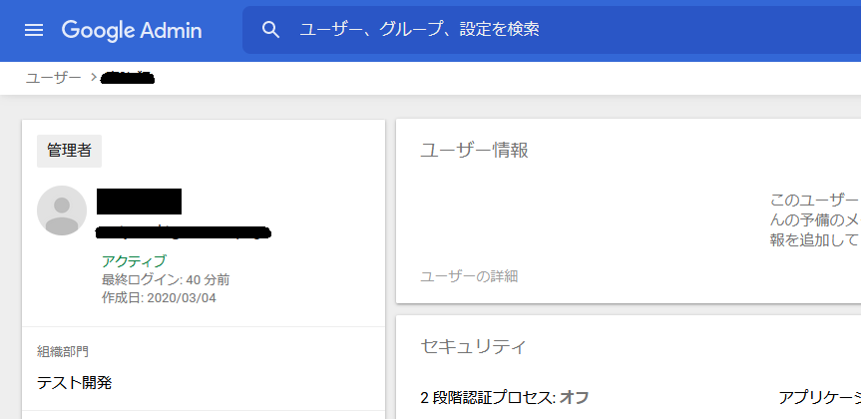
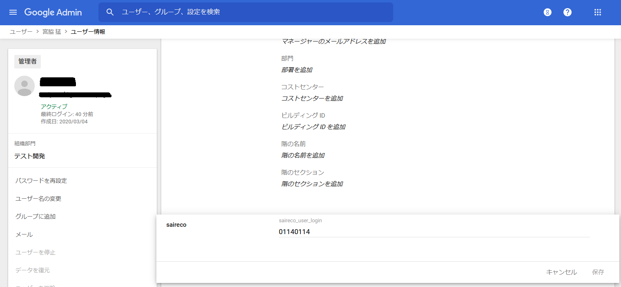
（参考）GoogleWorkspace側の画面
ユーザー選択画面（②参照）で、カスタム属性を設定するユーザーをクリックします。
「ユーザー情報」をクリックします。
画面下部に、④で設定したカスタム属性が表示されますので、サイレコのログイン情報と関連付ける値（ログインID）を入力し、「保存」をクリックします。

Slide 5
（参考）GoogleWorkspace側の画面
SAMLアプリの諸設定を行う
Google Workspace管理コンソール画面から「アプリ」を選択します。

Slide 6
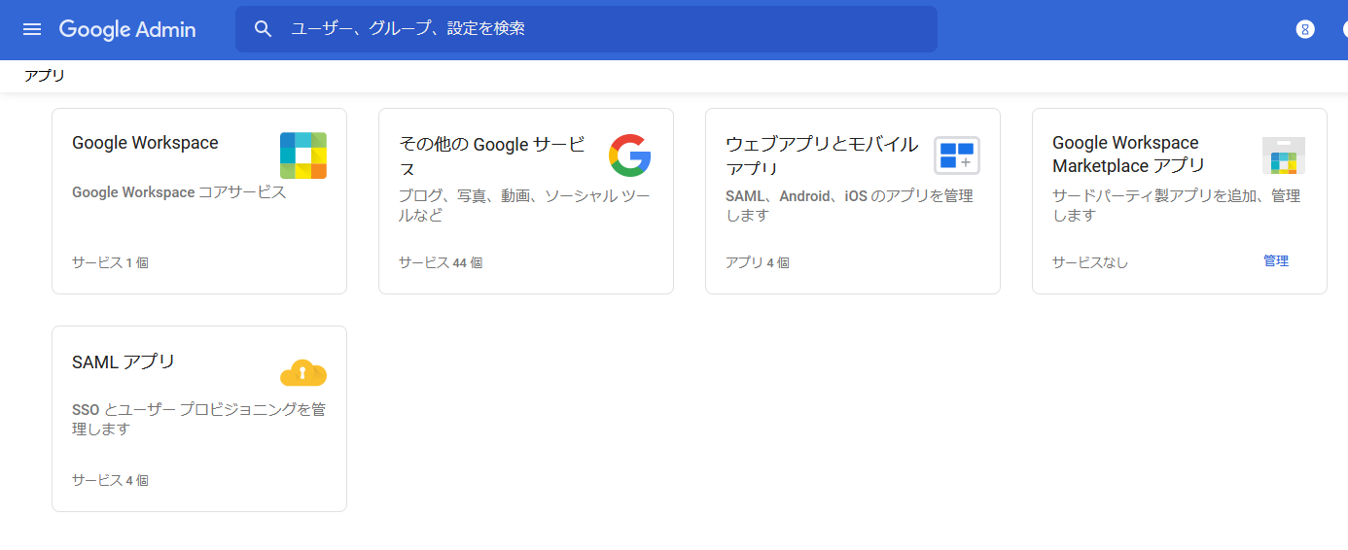
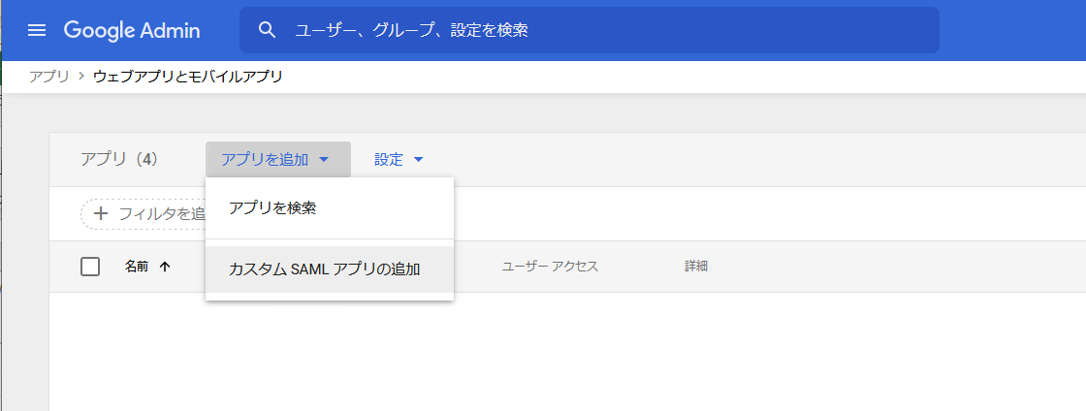
（参考）GoogleWorkspace側の画面
「SAMLアプリ」を選択します。
「アプリの追加」→「カスタムSAMLアプリの追加」を選択します。

Slide 7
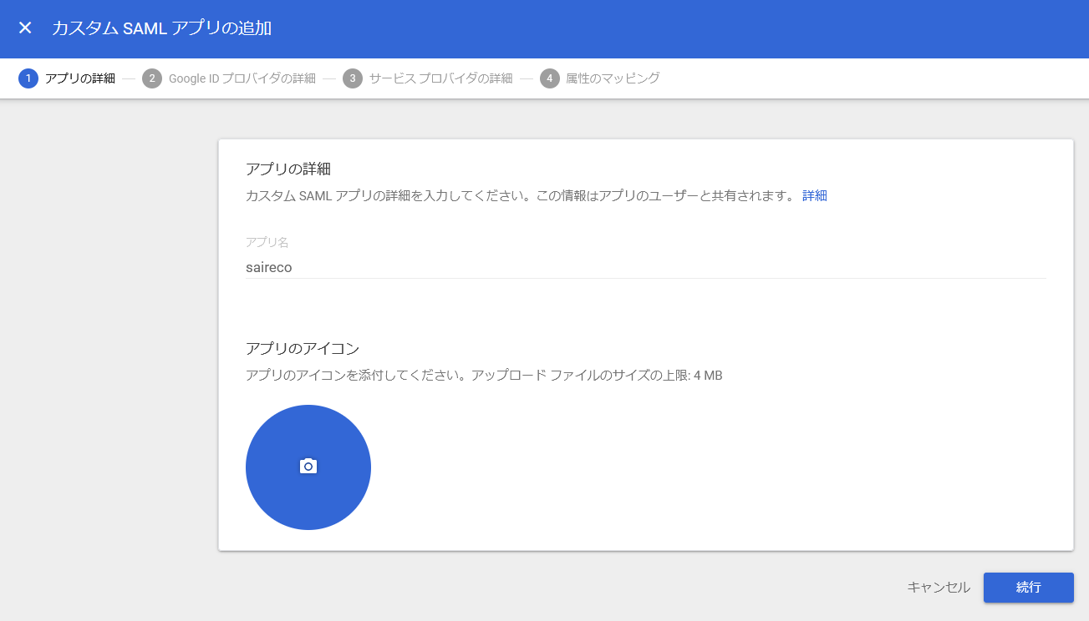
（参考）GoogleWorkspace側の画面
「アプリ名」に任意の名前を入力し、「続行」ボタンをクリックします。

Slide 8
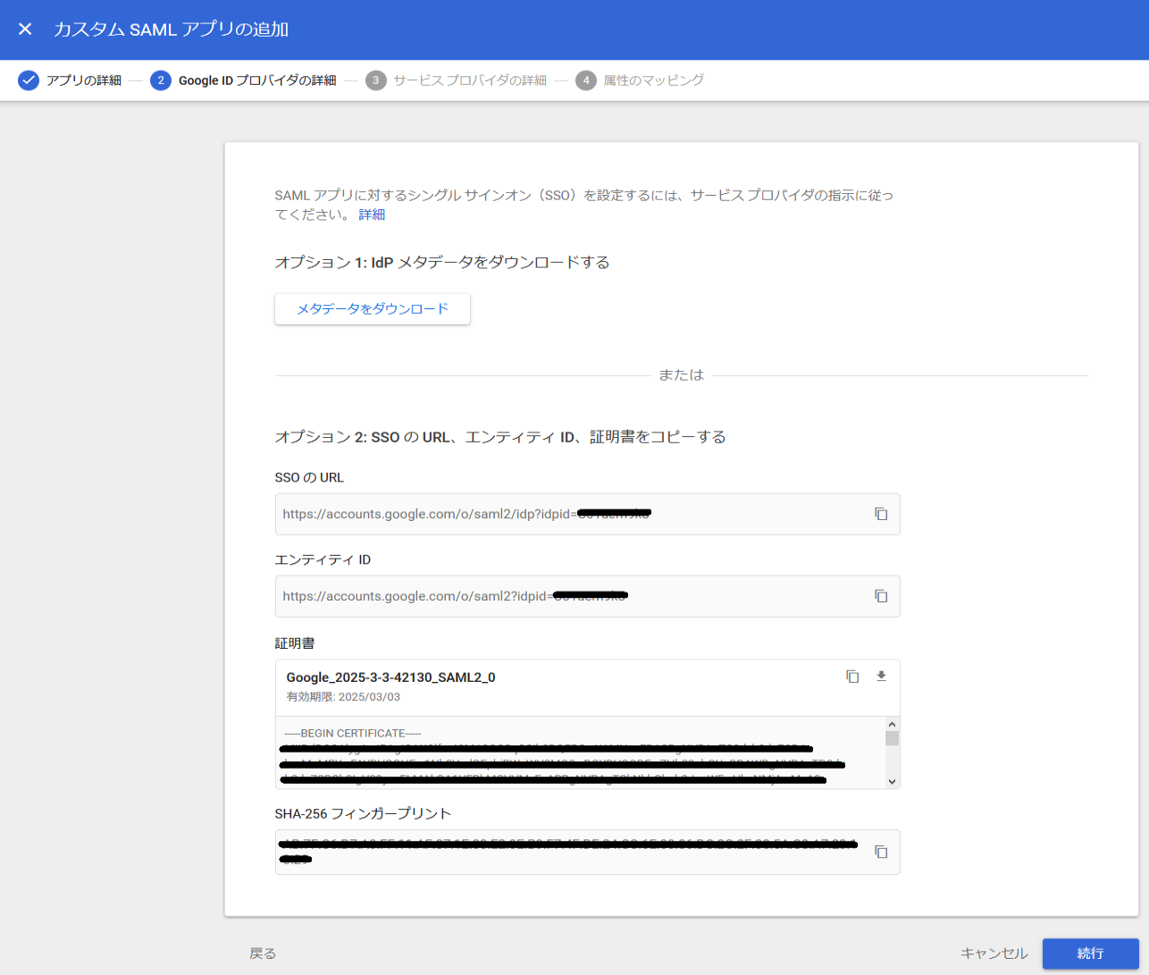
（参考）GoogleWorkspace側の画面
サイレコの「SSO(SAML2.0)設定」画面の「SSO連携に必要な情報の登録」各項目に、下記の値をコピー＆ペーストします。 「SSOのURL」 → ［サイレコ］ログインURL（②） 「エンティティID」 → ［サイレコ］エンティティID（①） 「証明書」 → ［サイレコ］X.509 Certificate（④） ※［サイレコ］ログアウトURL は空欄

Slide 9
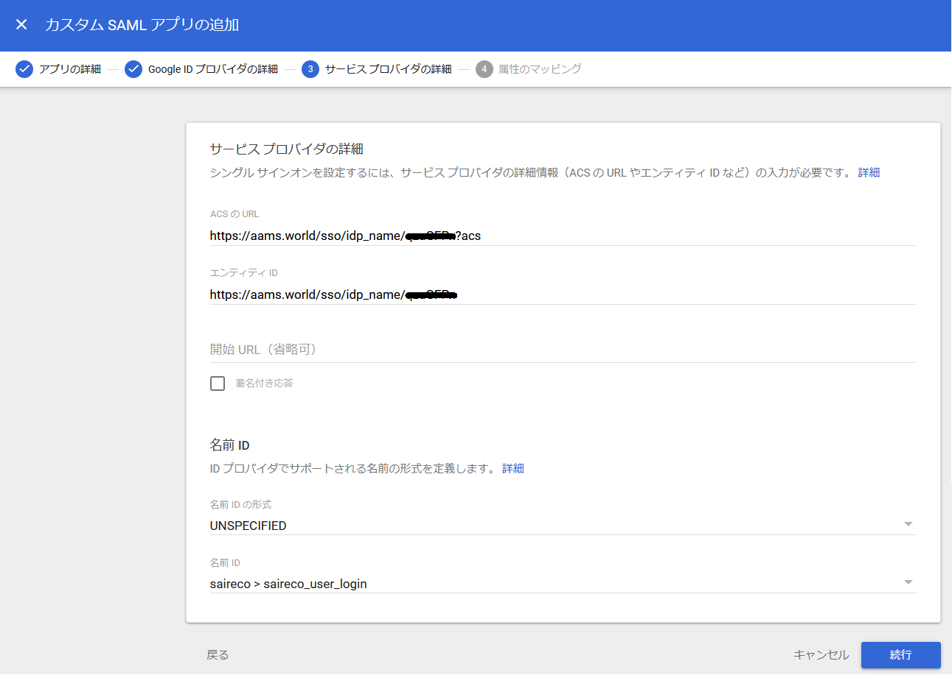
（参考）GoogleWorkspace側の画面
サイレコの「SSO(SAML2.0)設定」画面の「IdPに設定する情報」各項目の値を、下記入力欄にコピー＆ペーストします。 また、「名前ID」に、1-4で登録したカスタムフィールドを選択します。 「ACSのURL」 → ［サイレコ］サイレコログインURL（ACS）（⑥） 「エンティティID」 → ［サイレコ］サイレコエンティティID（⑤） ※［サイレコ］サイレコログアウトURL は不使用

Slide 10
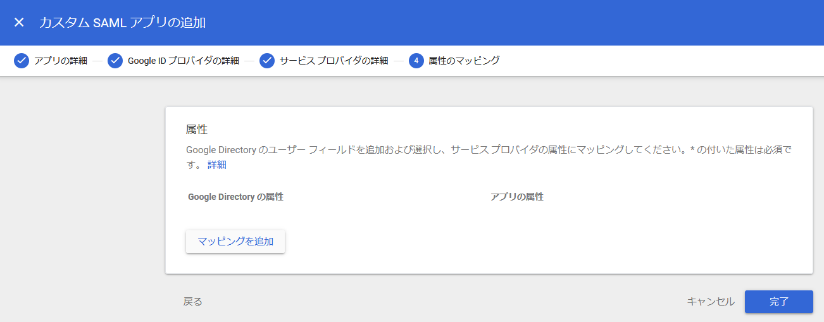
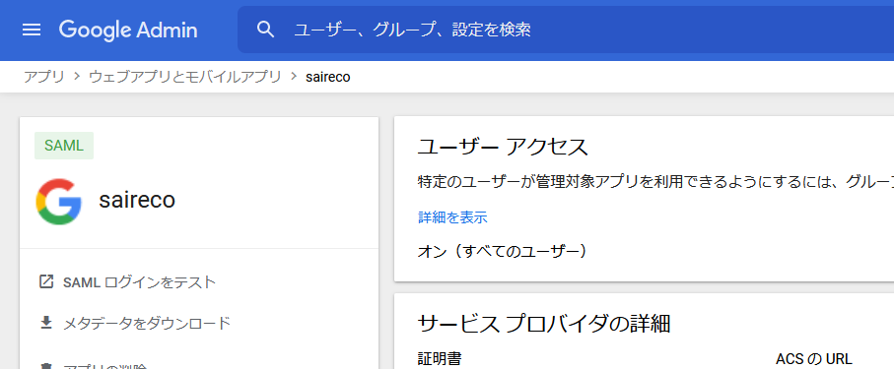
（参考）GoogleWorkspace側の画面
「完了」をクリックします。
追加されたアプリをクリックし、「ユーザーアクセス」をクリックします。

Slide 11
（参考）GoogleWorkspace側の画面
サービスのステータスを「オン」にし、「保存」をクリックします。

Slide 12
本資料は、社内用マニュアルの作成など、自社ご利用の範囲内に限り、複製・ご編集いただいて構いません。
本資料の内容の一部または全部を無断転載することは禁止されています。
本資料の内容に関しては訂正・改善のため、予告なしに変更することがあります。
Last Updated-2023/02/07

